Slide 1


Външни запомнящи устроиства

Slide 2
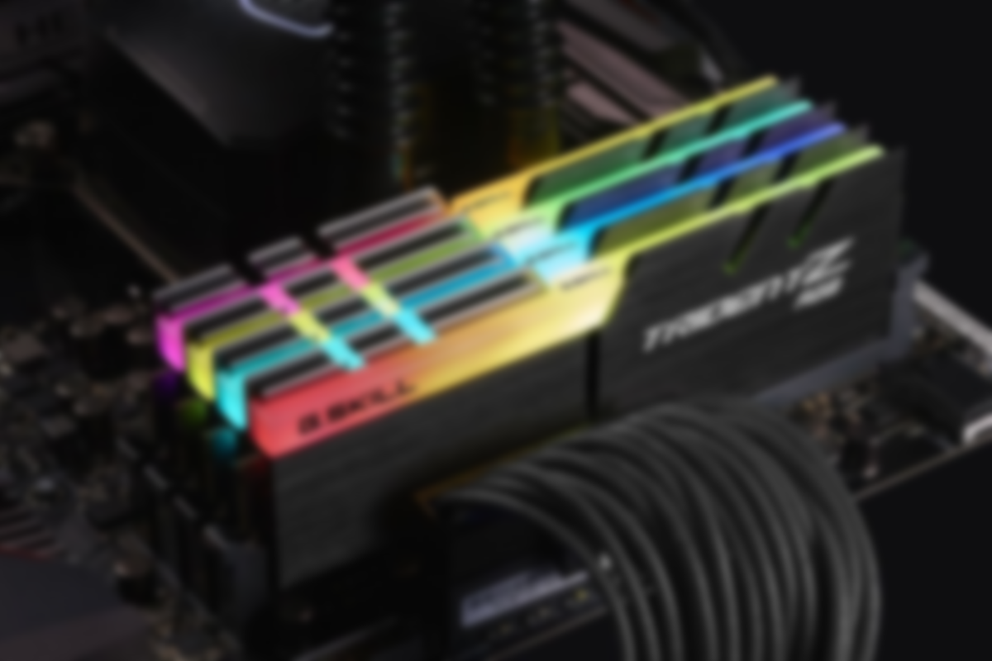
Съдържание:
Въведение
Видове външни запомнящи устройства
Магнитен метод
Флопи дискове
Шпинделен двигател
Стъпков двигател
Как работи магнитната записващо-четяща глава?
Хард диск
Конструкция на твърд диск (хард диск)
Съвременен твърд диск за персонален компютър + Видео за въртенето на съвременен твърд диск
Източници

Slide 3
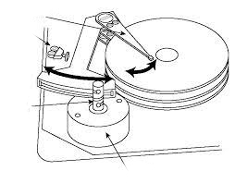
Въведение
Външни запомнящи устройства са всички устройства, които предоставят някакъв вид
енергонезависима памет за една компютърна система, без тази, която е интегрирана в
базовата конфигурация. Към външните запомнящи устройства се причисляват: твърдите
дискове (HD); интегралните дискове (SSD); оптични дискове (CD, DVD, Bluray и холограмни
дискове); външна флаш памет и др.

Slide 4
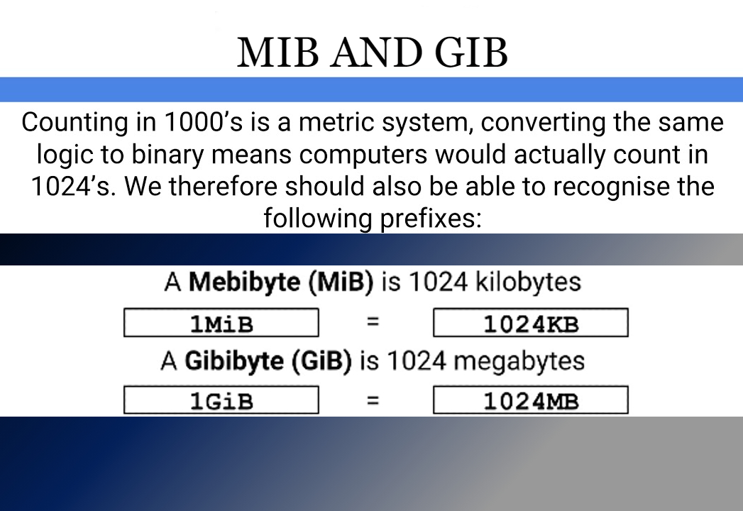
Комуникацията между външните запомнящи
устройства и компютърната конфигурация се реализира чрез специализирани интерфейси
(ATA, SATA, SCSI) или интерфейси с общо приложение (USB). Скоростта на обмен с
външните запомнящи устройства е важен параметър, който се задава в MiB/s или GiB/s.

Slide 5
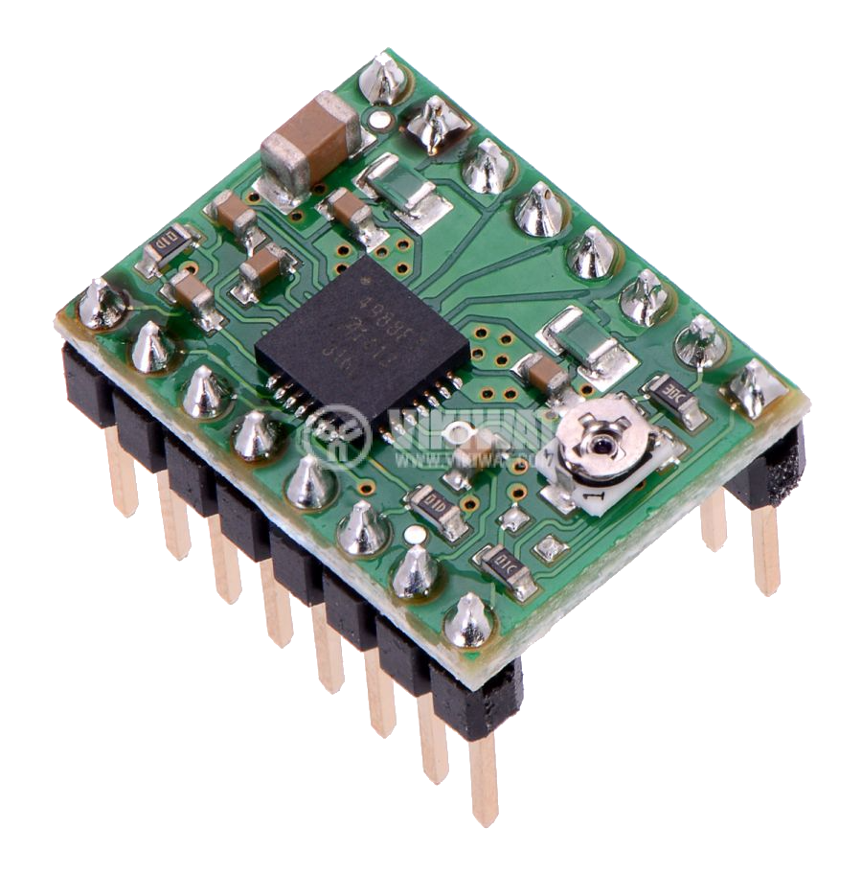
Всички видове външни запомнящи устройства са проектирани да обменят информация в
блоков режим. Размерът на блока зависи единствено от типа на запомнящото устройство.
Следователно, най-малкото количество информация, което може да се прочете или
запише от / в диска е един блок данни. . За да може една операционна система да работи с
различни типове външни запомнящи устройства от различни производители се използват
програмни модули наречени драйвери. Драйверът е част от BIOS (UEFI), част от операционната система или допълнително инсталиран от потребителя.

Slide 6
Магнитен метод
Магнитните ВЗУ са най-разпространените външни памети за персоналните компютри. В зависимост от времето за достъп до блоковете от информация, те се разделят на ВЗУ с пряк достъп (дискови запомнящи устройства), и ВЗУ с последователен достъп (лентови запомнящи устройства - стримери). За целта трябва да взаимодействат два елемента - информационен носител (диск, лента), върху чиято повърхност е нанесен магнитен материал, и магнитна глава, с която се извършва записа или четенето на информация върху/от носителя..

Slide 7
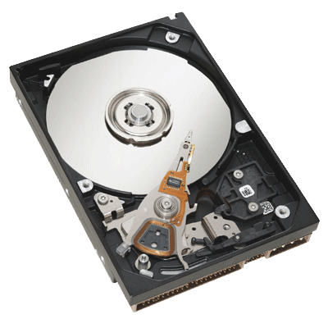
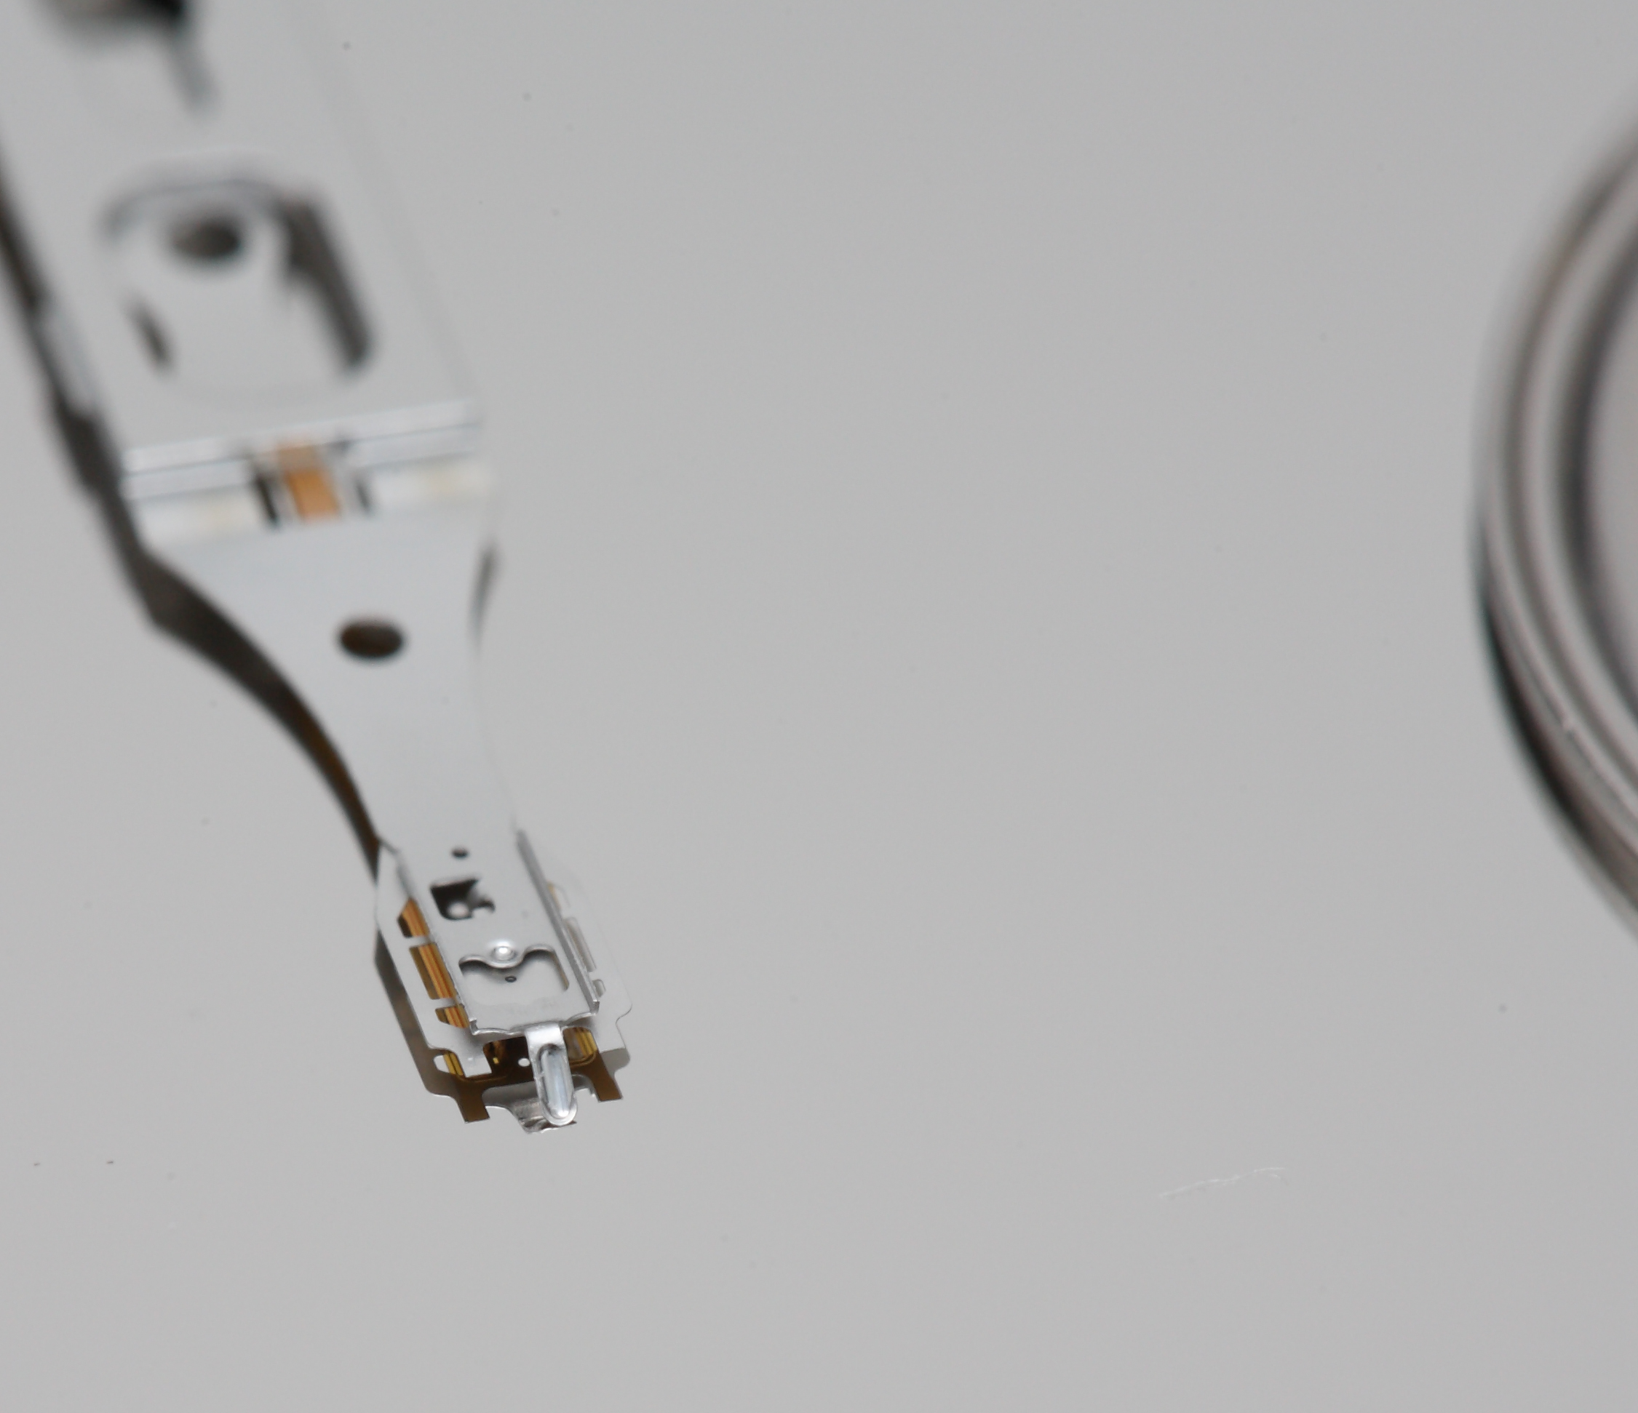
Информационен носител
Траекторията на движението на носителя под главата се нарича писта. Традиционните ВЗУ използват индуктивни глави за четене- движещите се магнитни домени на магнитния носител индуцират много малък ток в главата, електрониката на диска преобразува импулсите от ток в битове. Обикновено една и съща физическа глава извършва и четенето, и записа.
Магнитна глава

Slide 8
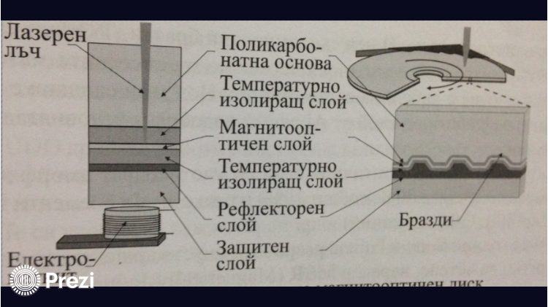
Магнитен метод

Slide 9
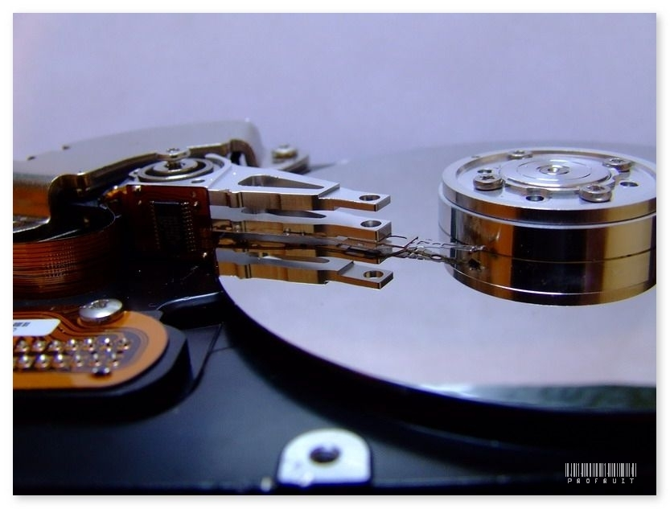
Уинчестър отвътре

Slide 10
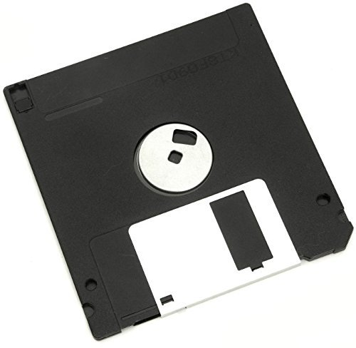
Флопи дискове
Запаметяващо устройство на гъвкав магнитен диск (ЗУГМД) е запаметяващо устройство с произволен достъп, използвано за запис/четене на информация от дискети. Устройството се състои от записващо/четяща глава, управляваща логика, шпинделен двигател и позиционер (най-често стъпков двигател).

Slide 11
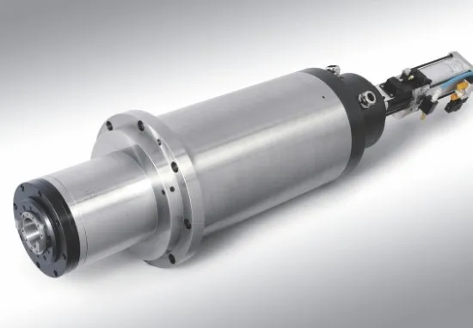
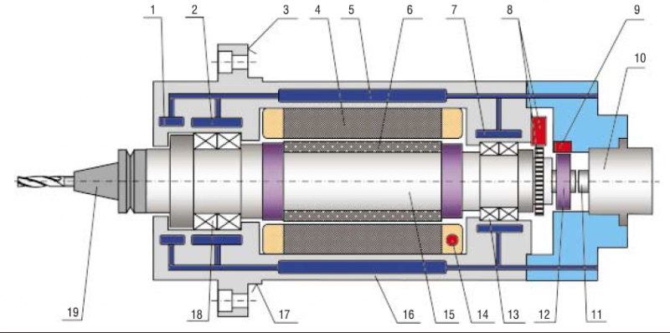
Шпинделен двигател

Slide 12
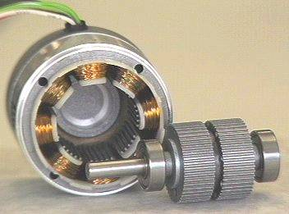
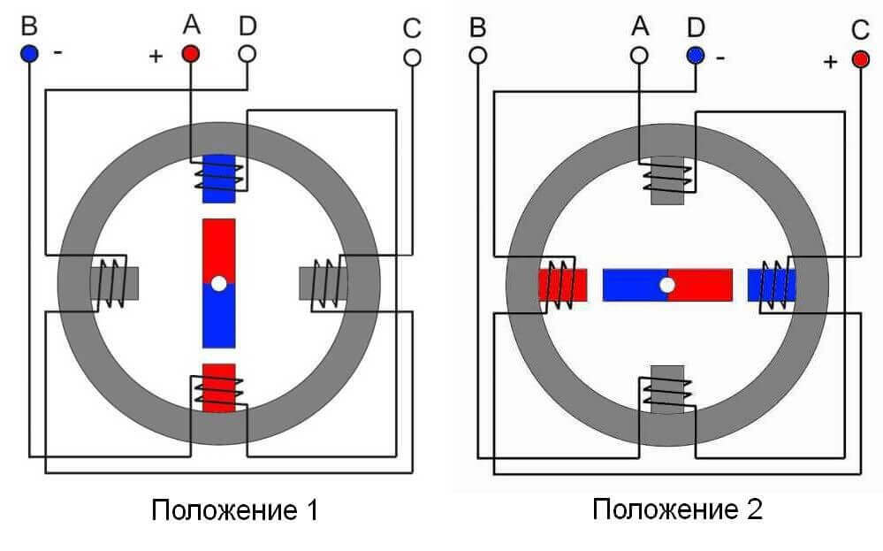
Стъпков двигател

Slide 13
Как работи магнитната записващо-четяща глава?
Магнитната записващо-четяща глава работи при условията на пълен контакт между глава и магнитен диск. Запаметяващите устройства са с едностранен или двустранен запис и съответно магнитните глави са едностранни и двустранни. Притискането на магнитните глави към флопи диска се осъществява посредством притискащо кече при едностранния запис, а при двустранния чрез притискане на двете глави с пружина.

Slide 14
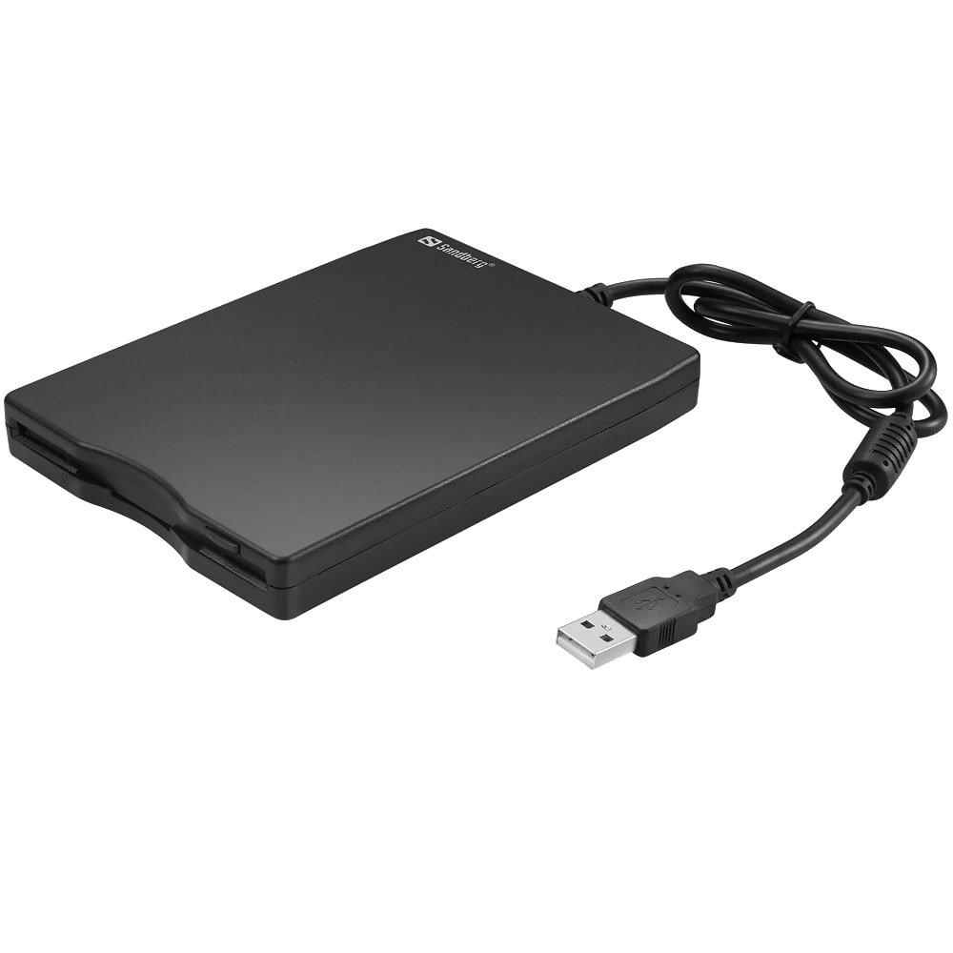
В началото на 21 век флопидисковите устройства постепенно са изместени от презаписваеми компактдискове, а по-късно и флаш-памети, преносими твърди дискове и външни SSD-устройства, често наричани „SSD-флашки“.

Slide 15
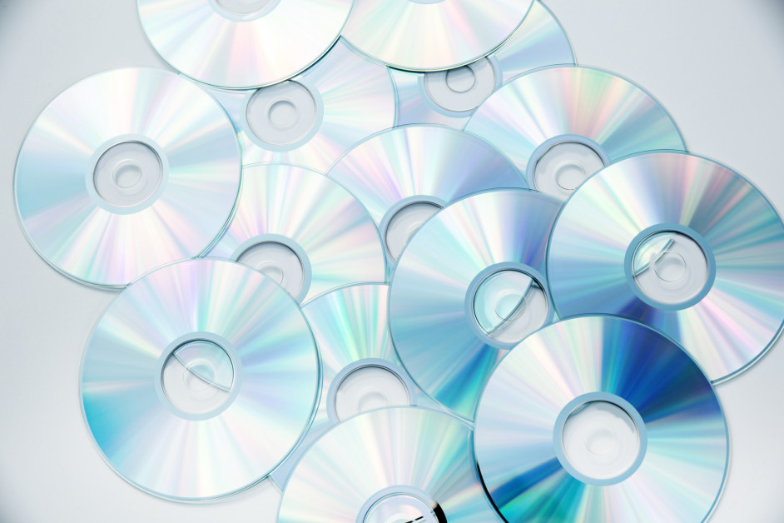
Презаписваеми компактдискове

Slide 16
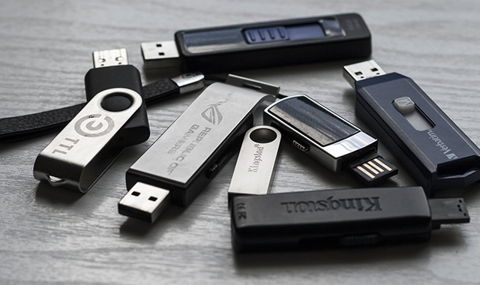
Флаш-памети

Slide 17
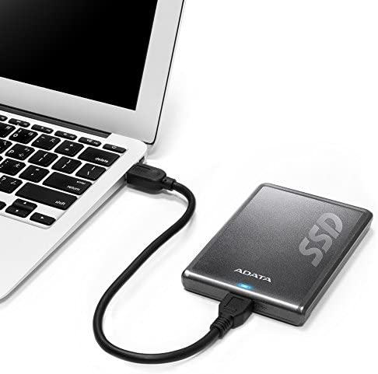
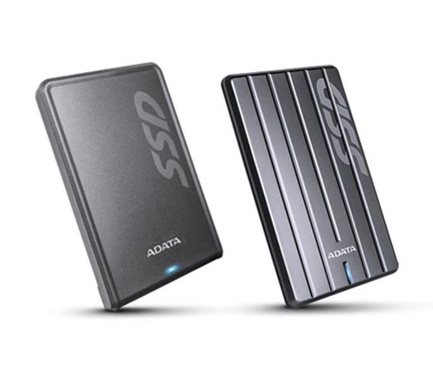
Външни SSD-устройства

Slide 18
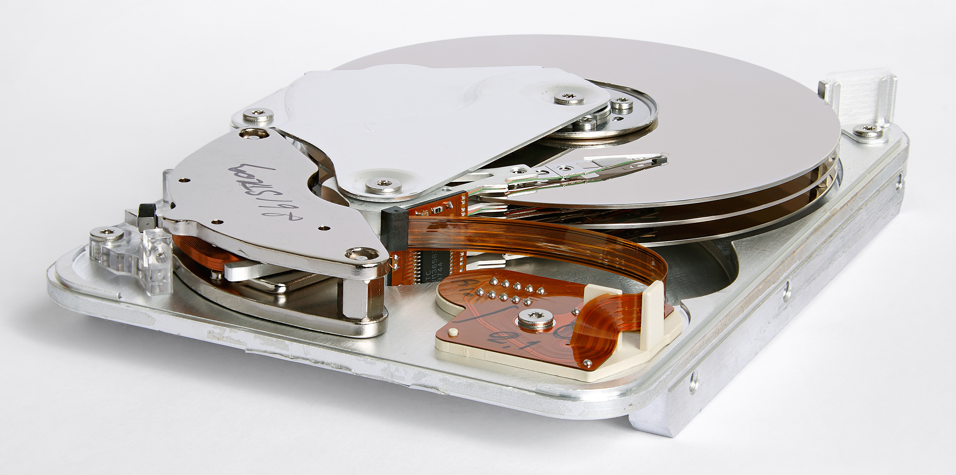
Хард диск

Slide 19
Твърдият диск, наричан още хард диск или жаргонно само хард, е запаметяващо устройство от енергонезависим тип. Информацията се съхранява чрез магнитен запис върху покрити със специален слой плочи. Прилагателното „твърд“ подчертава разликата спрямо гъвкавия магнитен диск и напомня за историческото наименование запаметяващо устройство с твърд магнитен диск (ЗУТМД) използвано през 70-те и 80-те години на XX век. Необходимостта от съхраняване на все повече информация налага устройства, използващи сменяеми дискови пакети с магнитни дискове, които разговорно също са наричани дискови пакети. Дисковият пакет се върти с постоянна ъглова скорост около оста си.

Slide 20
Конструкция на твърд диск
Запаметяващото устройство използва набор от една или повече дискови плочи (диска) около обща ос в т.нар. дисков пакет. Всяка плоча е покрита с магнитен слой, върху който информацията се записва и чете от магнитна глава. Данните се записват върху концентрични окръжности, които се наричат „пътечки“ (писти). Пистите се номерират за всяка плоча поотделно, като се започва от нулева (най-външната работна) до последната (с най-голям номер). Обикновено след нея има и няколко резервни (запасни).
Целият дисков пакет се върти с постоянна ъглова скорост около оста си, задвижван от електродвигател. При старите и големи устройства той е дори мощен трифазен електродвигател, свързан чрез ремъчна предавка с шпиндел, на който е фиксиран дисковият пакет.

Slide 21
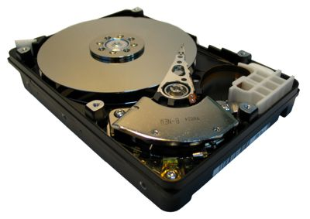
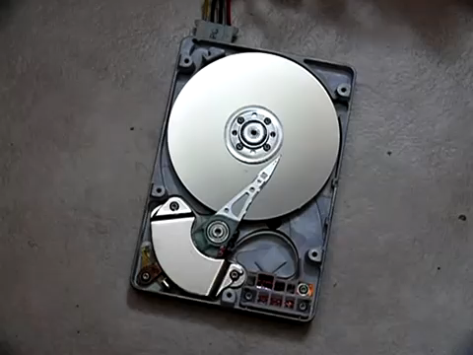
Съвременен твърд диск за персонален компютър със свален защитен капак
Видео за въртенето на съвременен твърд диск:

Slide 22
Източници:
https://pgmethaskovo.com/v3/images/uchebni%20materiali/periferni%20u_va/komp.periferia/mcvbstudio/mcvbstudio.com/krasi/-page=2.5.htm#2
https://www.wikipedia.org/
http://kst.tugab.bg/dl/week5/OK-Lec-5.pdf
https://bg.wikipedia.org/wiki/%D0%A4%D0%BB%D0%BE%D0%BF%D0%B8-%D0%B4%D0%B8%D1%81%D0%BA%D0%BE%D0%B2%D0%BE_%D1%83%D1%81%D1%82%D1%80%D0%BE%D0%B9%D1%81%D1%82%D0%B2%D0%BE
https://www.engineering-review.bg/bg/motor-shpindeli/2/3219/
https://bg.wikipedia.org/wiki/%D0%A1%D1%82%D1%8A%D0%BF%D0%BA%D0%BE%D0%B2_%D0%B4%D0%B2%D0%B8%D0%B3%D0%B0%D1%82%D0%B5%D0%BB
https://my.electricianexp.com/chto-takoe-shagovyj-dvigatel-zachem-on-nuzhen-i-kak-rabotaet.html
https://prezi.com/kpojrpchvw6y/presentation/
https://bg.wikipedia.org/wiki/%D0%A2%D0%B2%D1%8A%D1%80%D0%B4_%D0%B4%D0%B8%D1%81%D0%BA
Представено от Кирил Димитров

